Slide 1


Hadoop
HBase

Slide 2

目 录
01
HBase基本概念和原理
02
HBase核心知识点
03
HBase安装部署
04
HBase开发

Slide 3
HBase简介
HBase是一个分布式的、面向列的开源数据库，该技术来源于Chang et al所撰写的Google论文"BigTable：一个结构化数据的分布式存储系统"
具有高可靠性、高性能、面向列、可伸缩的特点
HBase-Hadoop Database

Slide 4
版本沿革
2006-11 Google releases paper on BigTable
2007-02 HBase作为Hadoop contrib原型
2008-01 第一个不稳定版本 HBase (Hadoop 0.15.0)
...
HBase -0.1.0 2008-03-27 release
HBase -0.2.0 2008-08-08 relaase
...
HBase -0.18.0 2008-9-21 relase
HBase -0.20.6 2010-07-10 release
HBase -0.89.20100621 2010-06-25 release

Slide 5
版本沿革
HBase -0.94.6.1 old stable
HBase -0.94.7 old stable
HBase -0.94.18 stable version
HBase -0.96 current develop
开发者是Jim Kellerman、Michael Stack和Bryan Duxbury
HBase -0.20.6 -> HBase -0.89有一个很大的版本跳跃，原因：
不在跟Hadoop步伐一致
更接近1.0，基本实现BigTable功能
更多参见：http://wiki.apache.org/hadoop/Hbase/HBaseVersions

Slide 6
HBase简介
HBase是Google BigTable的开源实现，两种实现对比：
HDFS - GFS
Hadoop MapReduce - MapReduce
ZooKeeper - Chubby

Slide 7

HBase简介
HDFS为HBase提供高可靠底层存储支持

Slide 8
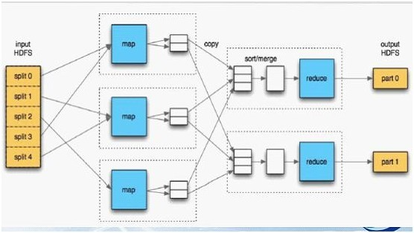
HBase简介
MapReduce提供高性能计算能力

Slide 9
HBase简介
ZooKeeper 消息协调通信
ZooKeeper是一个高可用的分布式数据管理与系统协调框架。基于对Paxos算法的实现，使该框架保证了分布式环境中数据的强一致性
ZooKeeper是HBase集群的"协调器"

Slide 10
HBase使用场景
存储大量的数据（>TB）
需要很高的写吞吐量
大规模数据集很好性能的随机访问（按列）
需要进行优雅的数据扩展
结构化和半结构化的数据
不需要全部的关系数据库特性，例如交叉列、交叉表，事务，连接等

Slide 11
HBase架构
Client – RPC(management, CRUD)
ZooKeeper – Quorum,协调通信
HMaster – table/region的管理
HRegionServer – 核心,响应用户I/O,向HDFS读写数据

Slide 12
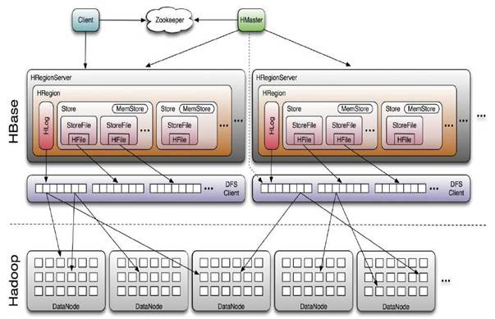
HBase架构

Slide 13
HBase架构-HMaster
管理用户对Table的增、删、改、查操作
管理HRegionServer的负载均衡，调整Region分布
在Region Split后，负责新Region的分配
在HRegionServer停机后，负责失效HRegionServer上的Regions迁移

Slide 14
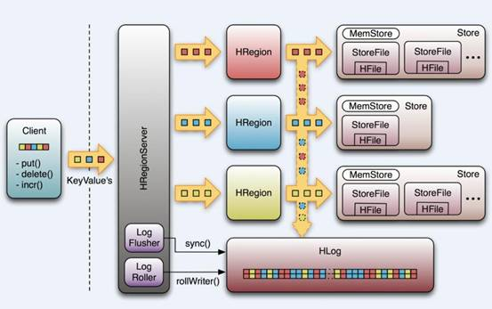
HBase架构HRegionServer

Slide 15
HBase架构-HRegionServer
HRegionServer内部管理了一系列HRegion对象
每个HRegion对应了Table中的一个Region
HRegion中由多 个HStore组成
每个HStore对应了Table中的一个Column Family的存储

Slide 16
HBase架构-HRegionServer
HStore存储是HBase存储核心，其中由两部分组成，一部分是
MemStore: Sorted Memory Buffer，用户写入的数据首先会放入MemStore
StoreFiles: 当MemStore满了以后会Flush成一个StoreFile（底层实现是HFile）
当StoreFile文件数量增长到一定阈值，会触发Compact合并操作，将多个StoreFiles合并成一个StoreFile，合并过程中会进行版本合并和数据删除
因此可以看出HBase其实只有增加数据，所有的更新和删除操作都是在后续的compact过程中进行的

Slide 17
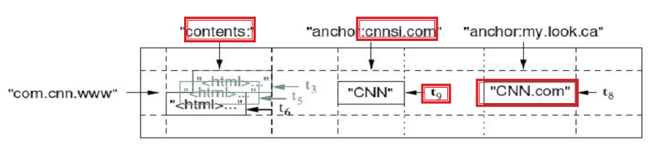
HBase架构-数据逻辑结构
Rowkey - 行键（主键）
Column family - 列簇
Timestamp – 时间戳（版本）
Cell - {row key, column(=<family> + <qualifier>), version}唯一确定，无数据类型，全部是字节码形式

Slide 18
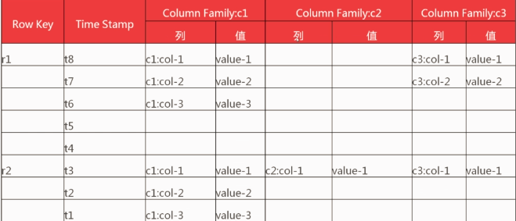
HBase架构-数据逻辑结构

Slide 19
目 录
01
HBase基本概念和原理
02
HBase核心知识点
03
HBase安装部署
04
HBase开发

Slide 20
HBase核心知识点
LSM
HFile + WAL + Replication
RIT
Load Balance
Split & Compaction

Slide 21
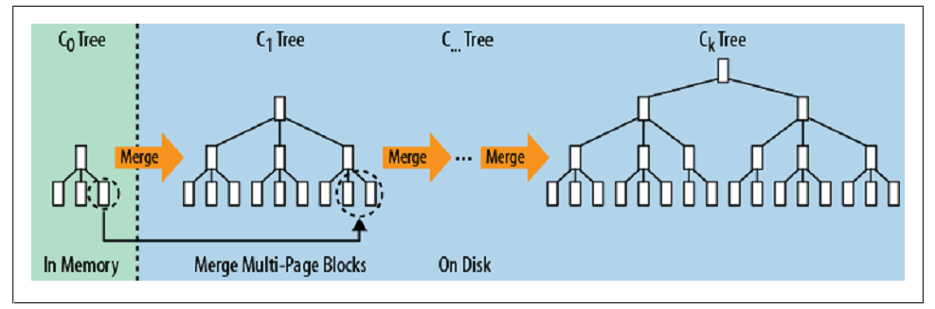
LSM
LSM - Log Structured Merge Tree
顺序存储、内存中、flush磁盘
读写独立、保证一致的写效率

Slide 22
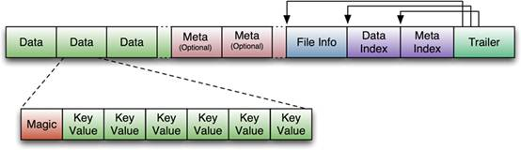
HFile
HFILE: 附带索引的数据格式
HBase中KeyValue数据的存储格式，HFile是Hadoop的二进制格式文件，实际上StoreFile就是对HFile做了轻量级包装，即StoreFile底层就是HFile

Slide 23
HFile
HFile文件是不定长的，长度固定的只有其中的两块：Trailer和FileInfo
Trailer中有指针指向其他数据块的起始点
File Info中记录了文件的一些Meta信息，例如：AVG_KEY_LEN, AVG_VALUE_LEN, LAST_KEY, COMPARATOR, MAX_SEQ_ID_KEY等
Data Index和Meta Index块记录了每个Data块和Meta块的起始点
每个Data块除了开头的Magic以外就是一个个KeyValue对拼接而成
Magic内容就是一些随机数字，目的是防止数据损坏。后面会详细介绍每个KeyValue对的内部构造

Slide 24

HFile
HFile里面的每个KeyValue对就是一个简单的byte数组。但是这个byte数组里面包含了很多项，并且有固定的结构。我们来看看里面的具体结构：

Slide 25
HFile
开始是两个固定长度的数值，分别表示Key的长度和Value的长度
Key: 开始是固定长度的数值，表示RowKey的长度，RowKey，然后固定长度的数值，表示Family长度，然后是Family，Qualifier，两个固定长度值，表示Time Stamp和Key Type（Put/Delete）
Value部分没有这么复杂的结构，就是纯粹的二进制数据了

Slide 26
WAL
WAL: 数据持久化
Write Ahead Log
Write Log at first, then write data

Slide 27
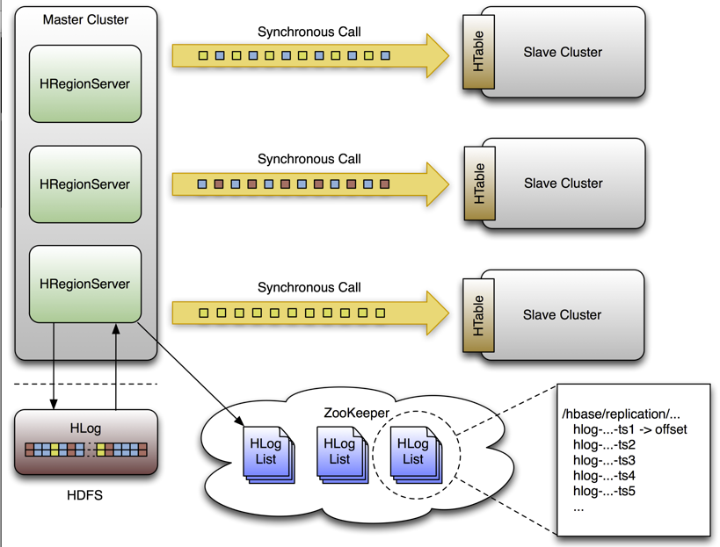
Replication

Slide 28
RIT
RIT—Region In Transition
opening region
closing region
splitting region

Slide 29
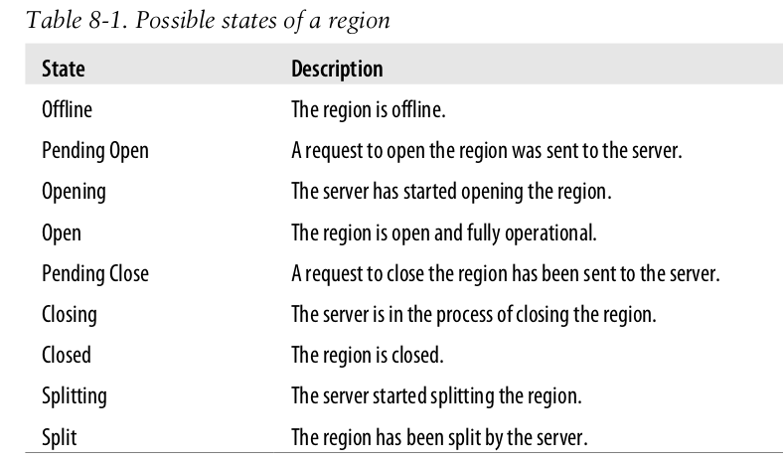
RIT

Slide 30
Load Balance
master每5分钟（默认）hbase.balancer.period设定
balance_switch 是shell命令人工控制load balance

Slide 31
Split & Compaction
Split：平衡数据
hbase.hregion.max.filesize
默认10GB，根据rowkey一分为二
当HStore中任何一个HStoreFile >10GB（默认值）时，region会触发split操作，根据rowkey一分为二

Slide 32
Split & Compaction
Compaction：
minor compact
major compact

Slide 33
Split & Compaction
minor compact
如果需要合并的文件数>= hbase.hstore.compactionThreshold（默认3），继续
min.size<filesize && filesize <=sum(比它小的文件) * hbase.hstore.compaction.ratio && filesize<max.size
则将文件按照从老到新的顺序添加到要合并的list中
list.size<= hbase.hstore.compaction.max（10）
合并文件

Slide 34
Split & Compaction
major compact
当进行完一次major compaction以后所有的store都只有一个storefiles，这对查询性能有很大提升。注意：major compaction将会在一个运行中的系统中重写全部store的数据，不提倡自动运行；major compactions 在大型系统中通常手动进行。
在hbase shell中使用 major_compact命令
如果用户调用了major_compact命令或者majorCompact()API调用，都会强制major compaction运行。否则，服务端会首先检查是否该进行major compaction，通过查看距离上次运行是否满足一定时间，比如是否达到24小时

Slide 35
目 录
01
HBase基本概念和原理
02
HBase核心知识点
03
HBase安装部署
04
HBase开发

Slide 36

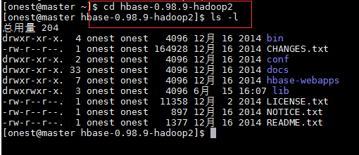
HBase安装部署
下载并解压缩
https://mirrors.tuna.tsinghua.edu.cn/apache/hbase/

Slide 37
HBase安装部署
配置conf目录下内容
regionservers -- region hostname
hbase-site.xml -- hbase configuration
hbase-env.sh -- environment

Slide 38
HBase启动
首先启动ZooKeeper
bin/hbase-daemon.sh start zookeeper
再启动Hmaster
bin/hbase-daemon.sh start master
启动regionserver：
bin/hbase-daemon.sh start regionserver
启动thrift server：
bin/hbase-daemon.sh start thrift -threadpool -m200 -w 2000 -q 2000
启动、停止顺序：
启动Hadoop -> 启动ZooKeeper集群 -> 启动HBase -> 停止HBase -> 停止ZooKeeper集群 -> 停止Hadoop

Slide 39
目 录
01
HBase基本概念和原理
02
HBase核心知识点
03
HBase安装部署
04
HBase开发

Slide 40
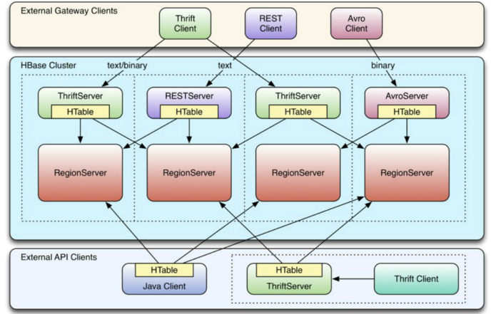
HBase访问

Slide 41
HBase开发
HBase shell
Native Java
Thrift
Batch clients：Mapreduce/hive/pig

Slide 42
HBase的Java编程
Put：写操作类
Put(byte[] row)
Put(byte[] row, long ts)
Get：读操作类
Result get(Get get) throws IOException
Result[] get(List<Get> gets) throws IOException
boolean exists(Get get) throws IOException

Slide 43
HBase的Java编程
Scan：扫描（读）
全表扫描类
Scan()
Scan(byte[] startRow, Filter filter)
Scan(byte[] startRow)
Scan(byte[] startRow, byte[] stopRow)

Slide 44
HBase的Java编程
HBaseConfiguration是每一个hbase client都会使用到的对象，它代表 的是HBase配置信息
默认的构造方式会尝试从hbase-default.xml和hbase-site.xml中读取 配置。如果classpath没有这两个文件，就需要你自己设置配置
Configuration HBASE_CONFIG = new Configuration(); HBASE_CONFIG.set(“hbase.zookeeper.quorum”, “zkServer”); HBASE_CONFIG.set(“hbase.zookeeper.property.clientPort”,“2181″);
HBaseConfiguration cfg = new HBaseConfiguration(HBASE_CONFIG);

Slide 45
HBase的Java编程—创建表
创建表是通过HBaseAdmin对象来操作的
HBaseAdmin负责表的META信息处理。HBaseAdmin提供了createTable这个方 法：public void createTable(HTableDescriptor desc)
HTableDescriptor 代表的是表的schema
HColumnDescriptor 代表的是column的schema
HBaseAdmin hAdmin = new HBaseAdmin(hbaseConfig);
HTableDescriptor t = new HTableDescriptor(tableName);
t.addFamily(new HColumnDescriptor(“f1″));
t.addFamily(new HColumnDescriptor(“f2″));
t.addFamily(new HColumnDescriptor(“f3″));
t.addFamily(new HColumnDescriptor(“f4″));
hAdmin.createTable(t);

Slide 46
HBase的Java编程—删除表
删除表通过HBaseAdmin来操作
删除表之前首先要disable 表。这是一个非常耗时的操作，所以不建议频繁删除表。
disableTable和deleteTable分别用来disable和delete表
HBaseAdmin hAdmin = new HBaseAdmin(hbaseConfig);
if (hAdmin.tableExists(tableName)) {
hAdmin.disableTable(tableName);
hAdmin.deleteTable(tableName);
}

Slide 47
HBase的Java编程—单条查询
单条查询是通过rowkey在table中查询某一行的数据
HTable提供了get方法来完成单条查询
Result get(Get get) throws IOException
Result[] get(List<Get> gets) throws IOException
boolean exists(Get get) throws IOException

Slide 48
HBase的Java编程—单条查询
Configuration conf = HBaseConfiguration.create();
HTable table = new HTable(conf, "testtable");
Get get = new Get(Bytes.toBytes("row1"));
get.addColumn(Bytes.toBytes("colfam1"),Bytes.toBytes("qual1"));
Result result = table.get(get);
byte[] val = result.getValue(Bytes.toBytes("colfam1"),
Bytes.toBytes("qual1"));
System.out.println("Value: " + Bytes.toString(val));

Slide 49
HBase的Java编程—单条查询
批量查询是通过制定一段rowkey的范围来查询
HTable提供了个getScanner方法来完成批量查询
Scan s = new Scan();
s.setMaxVersions();
ResultScanner ss = table.getScanner(s);
for(Result r:ss){
System.out.println(new String(r.getRow()));
for(KeyValue kv:r.raw()){
System.out.println(new String(kv.getColumn()));
}
}

Slide 50
Thanks

